Slide 1
সবাইকে শুভেচ্ছা
Notes:
1

Slide 2
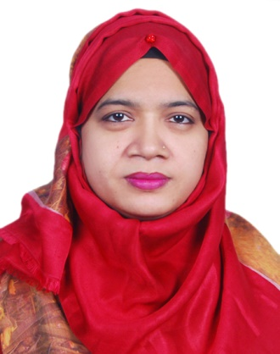
রফরফের নুর ছিদ্দিকা
সহকারী শিক্ষক
পলোগ্রাউন্ড বহুমূখী উচ্চ বিদ্যালয়
৮ম শ্রেণি
পাঠ-6,6.1

Slide 3
ক + ল + ম
= কলম
আমরা + কলম + দিয়ে + লিখি।
= আমরা কলম দিয়ে লিখি।
Notes:
এই স্লাইডে আমি প্রশ্ন করে করে শিক্ষার্থীদের মুখ থেকে পাঠের টপিকটি বের করে আনব।

Slide 4
বাক্য ও বাক্য গঠনের শর্ত
পৃষ্ঠা-৫৫ ও ৫৬

Slide 5
শিখনফল
বাক্য কাকে বলে তা লিখতে ও বলতে পারবে।
বাক্য গঠনের শর্ত কি কি বলতে পারবে।
বাক্য গঠনের শর্তগুলো অনুধাবন করে সার্থক বাক্য গঠন করতে পারবে।

Slide 6
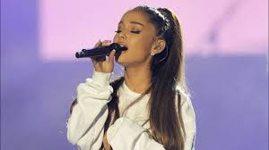
বাক্য-
এক বা একাধিক পদের দ্বারা যখন বক্তার মনোভাব সম্পুর্ণরূপে প্রকাশ পায়,তখন তাকে বাক্য বলে ।
যেমন- লেখ।
আমি খাই।
সে গান গাইছে ।

Slide 7
বাক্য গঠনের শর্ত
আসত্তি
আকাঙ্খা
যোগ্যতা
বাক্য

Slide 8
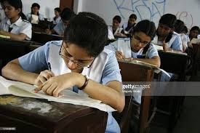
একক কাজ
বাক্য কাকে বলে? এবং একটি সার্থক বাক্যের শর্তগুলো লিখ।

Slide 9
আকাঙ্খা-
বাক্যের অর্থ পুরাপুরি বোঝার জন্য এক পদ শোনার পর অন্য পদ শোনার ইচ্ছা বা আগ্রহকে আকাঙ্খা বলে ।
যেমন- বাবা আজ---------
পলাশ মন দিয়ে লেখাপড়া-------।
অর্থাৎ, শোনার ইচ্ছাটি পূর্ণ হতে হবে।

Slide 10
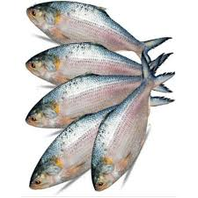
আসত্তি-
বাক্যের অর্থসংগতি রক্ষা করে পদগুলকে যথাযথভাবে সাজিয়ে রাখার নাম আসত্তি।
যেমন- বাবা বাজার ইলিশ থেকে এনেছেন।
বাবা বাজার থেকে ইলিশ এনেছেন ।
একটি সার্থক বাক্যে ব্যবহৃত পদগুলো যথাযথ অবস্থানে থাকা আবশ্যক।

Slide 11
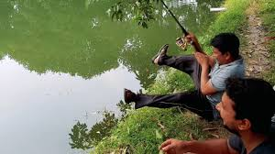
যোগ্যতা-
বাক্যের অন্তর্গত পদগুলোর মধ্যে অর্থের সংগতি ও ভাবের মিলবন্ধনকে যোগ্যতা বলে ।
যেমন- আমরা বড়শি দিয়ে নারিকেল পাড়ি।
আমরা বড়শি দিয়ে মাছ ধরি।
সুতরাং একটি সার্থক বাক্যের অর্থগত ও ভাবগত মিলবন্ধন থাকা অত্যাবশ্যক।

Slide 12
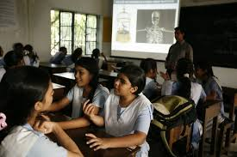
জোড়ায় কাজ
‘ক’ দল – আসত্তি কী? উদাহরণ সহ লিখ।
‘খ’- দল –যোগ্যতা কী? উদাহরণ সহ লিখ।

Slide 13
সঠিক উত্তরের জন্য এখানে ক্লিক করুন
মূল্যায়ন
১। একটি সার্থক বাক্যের কয়টি শর্ত রয়েছে?
(ক) ৫ টি
খ) ৪ টি
√
(গ) ২ টি
(ঘ) ৩ টি
২। ‘শিমুল ক্ষেতে মাছ ধরতে গেছে’-এতে কিসের অভাব রয়েছে ?
(ক) আকাঙ্খা
(ঘ) আসত্তি
√
(গ) যোগ্যতা
(খ) শর্ত

Slide 14
সঠিক উত্তরের জন্য এখানে ক্লিক করুন
মূল্যায়ন
৩। আমি কাল সকালে------। এ বাক্যে কিসের অভাব রয়েছে?
(ক) আসত্তি
খ) যোগ্যতা
(গ) কোনটাই না
√
(ঘ) আকাঙ্খা
৪। এক বা একাধিক অর্থপূর্ণ পদ মিলে কি তৈরি হয় ?
(ক) ধ্বনি
(ঘ) শব্দ
√
(গ) বাক্য
(খ) বর্ণ
Notes:
শিক্ষার্থীরা যে Option টি বেছে নিবে শিক্ষক সেই Option টিতে ক্লিক করবেন।শিক্ষক প্রয়োজনে মূল্যায়নের প্রশ্ন পরিবর্তন করে নিতে পারেন।

Slide 15
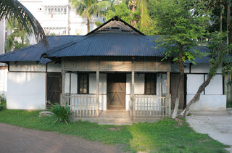
বাড়ির কাজ
বাক্য গঠনের শর্তগুলো অনুধাবণ করে ২টি করে নতুন উদাহরণ করে খাতায় লিখবে ।

Slide 16
ধন্যবাদ সকলকে

